Slide 1
Trabajo final
Base de Datos No Relacionales
Grado en Ciencia e Ingeniería de Datos
Universidad de Las Palmas de Gran Canaria

Slide 2
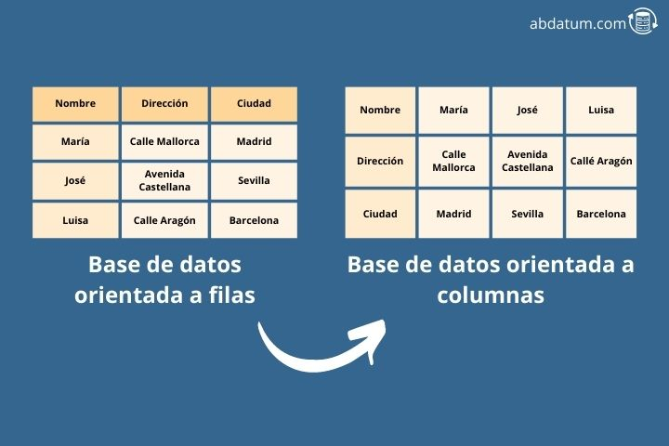
Introducción
El trabajo consiste en realizar un an´alisis del tr´afico de aviones, pasajeros y mercancías de los aeropuertos de las Islas Canarias, haciendo uso de un sistema de gestión de bases de datos no relacionales, en este caso, usaremos una base de datos por columnas.
Fuente de los datos: https://datos.canarias.es/catalogos/general/dataset/trafico-aereo-comercial-de-pasajeros-aviones-y-mercancias-por-aeropuertos-por-islas-de-canarias2
Nuestro objetivo es calcular la correlaci´on entre nu´mero de aviones y nu´mero de pasajeros, as´ı como entre este nu´mero de aviones y toneladas de mercanc´ıa, para cada aeropuerto. Adem´as, queremos comparar el grafico de regresi´on linear de los valores absolutos de los tres indicadores de todos los aeropuertos juntos.

Slide 3

Herramientas usadas
El conjunto de datos con el que vamos a trabajar se encuentra en los da tos abiertos del Gobierno de España, el cual podemos acceder con el siguiente enlace: https://datos.gob.es/es/catalogo/a05003423-trafico-aereo-comercial-de-pasajeros-aviones-y-mercancias-por-aeropuertos-por-islas-de-canarias-y-periodos1
Apache Cassandra es un sistema de gestión de bases de datos distribuidas de código abierto diseñado para manejar grandes cantidades de datos en mu´ltiples servidores, proporcionando alta disponibilidad y escalabilidad. Cassandra est´a diseñado para manejar conjuntos masivos de datos distribuidos en clu´steres de hardware de bajo costo o infraestructura en la nube. Ofrece una arquitectura altamente descentralizada y tolerante a fallos que proporciona escalabilidad tanto para operaciones de escritura como de lectura. Se destaca por su capacidad para manejar grandes volu´menes de operaciones de lectura y escritura con baja latencia.

Slide 4
Instalación de cassandra
En nuestro caso, hemos realizado la instalación en una máquina virtual Cen- tOS 7. Para instalar Cassandra es necesario seguir los siguientes pasos:
Habilitación de la repository : Creando el fichero /etc/yum.repos.d/cassandra.repo y ejecutando el comando yum install cassandra
systemctl enable cassandra
systemctl start cassandra
Si realizas correctamente los pasos descritos, Cassandra está listo y se puede conectar a la base de datos usando el comando cqlsh.
(Todo desde el terminal)

Slide 5
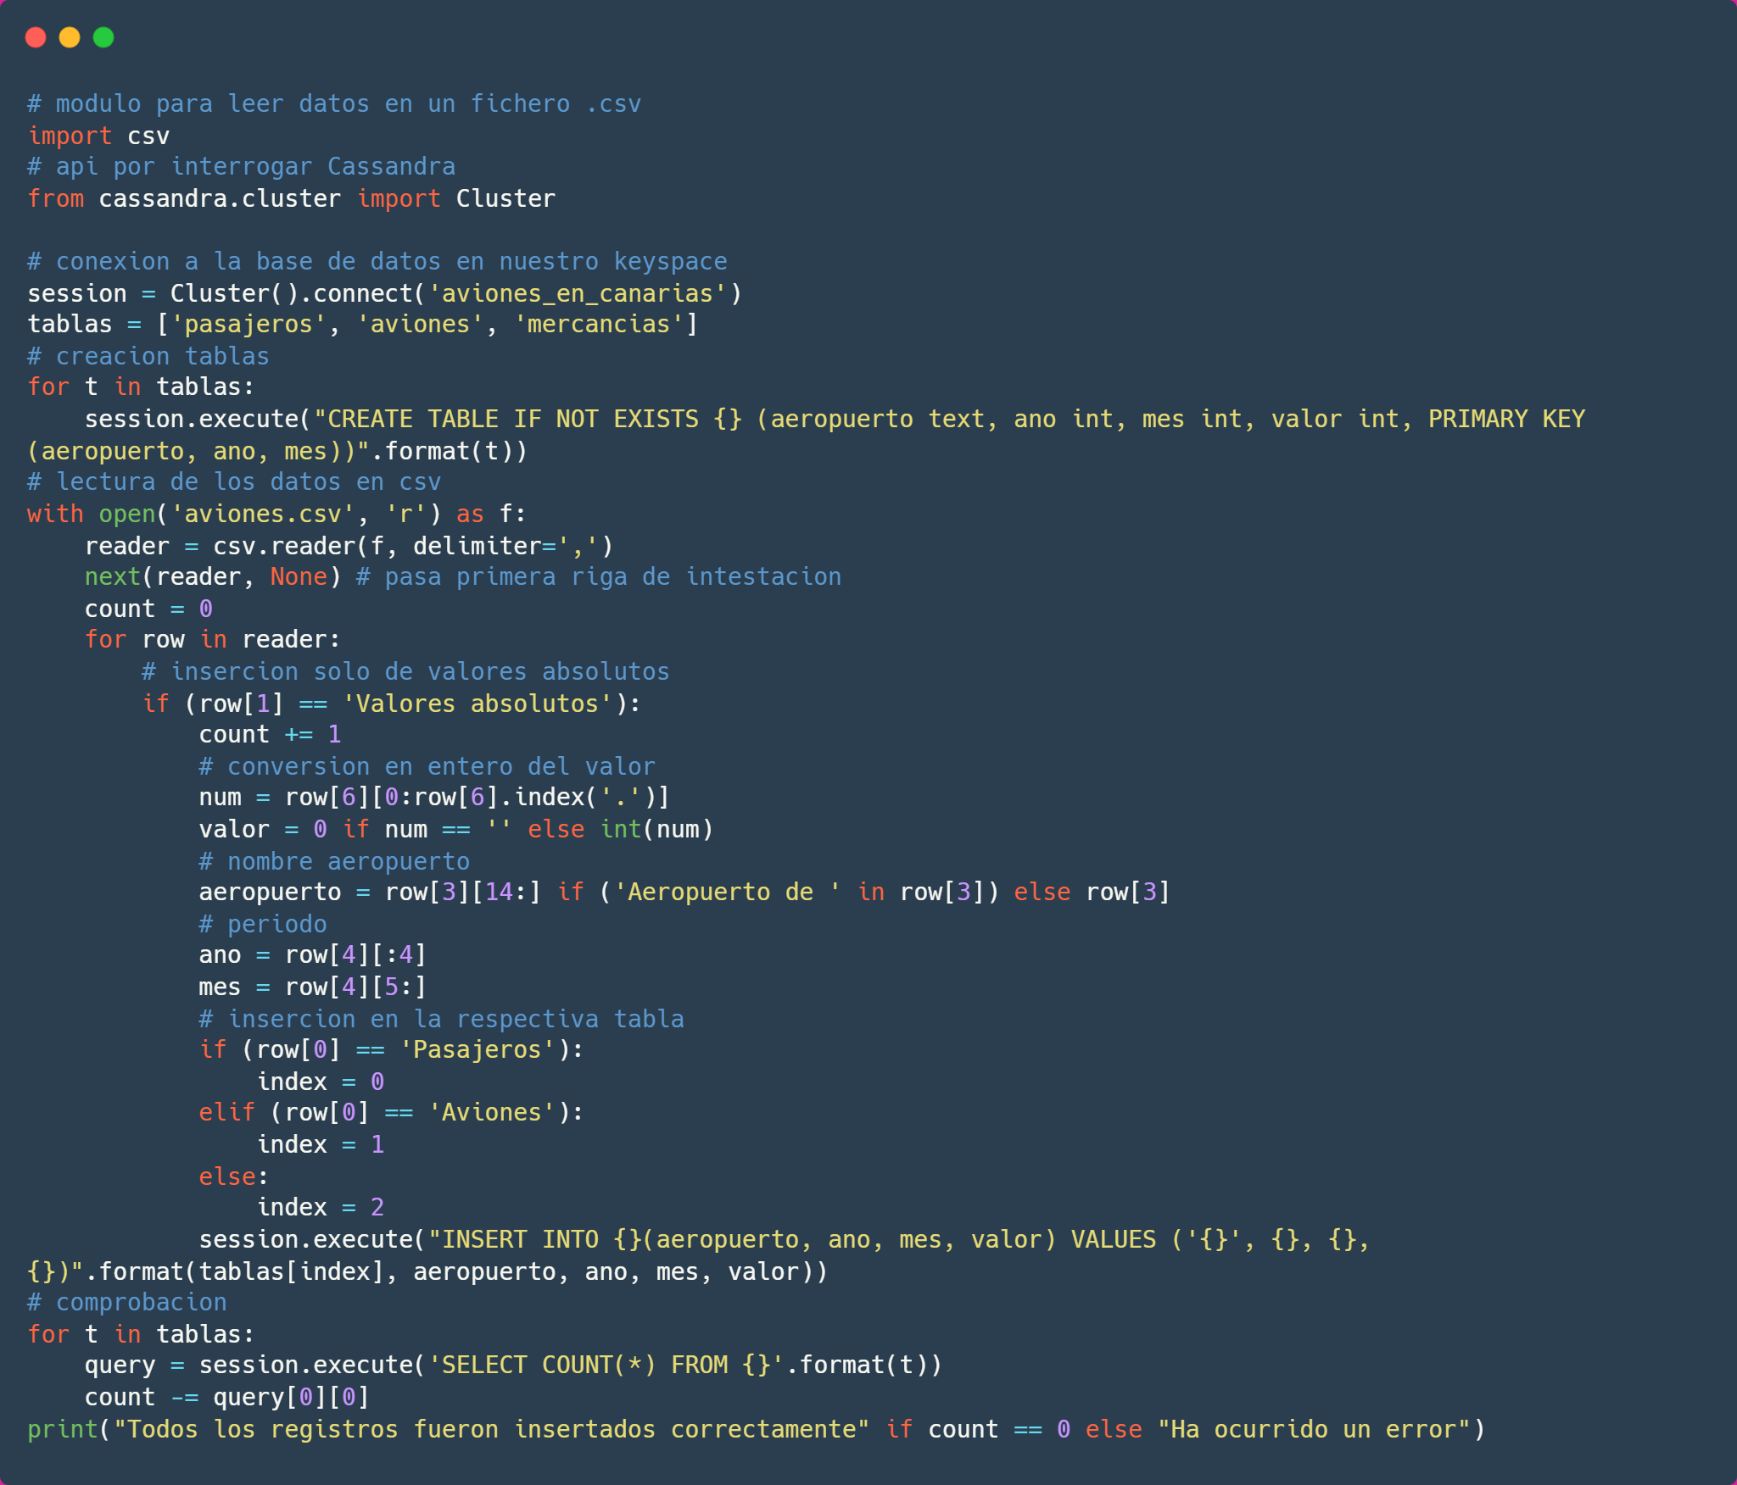
Inserción de los datos
El conjunto de datos descargado contiene datos como valores absolutos y tasos de variancia, solo se han insertado los valores absolutos
Controlo que el valor exista
Nombre del aeropuerto sin el prefijo
Periodo guardado como año y mes separados
Selección de la tabla donde insertar
Comprobación número de registros insertados

Slide 6

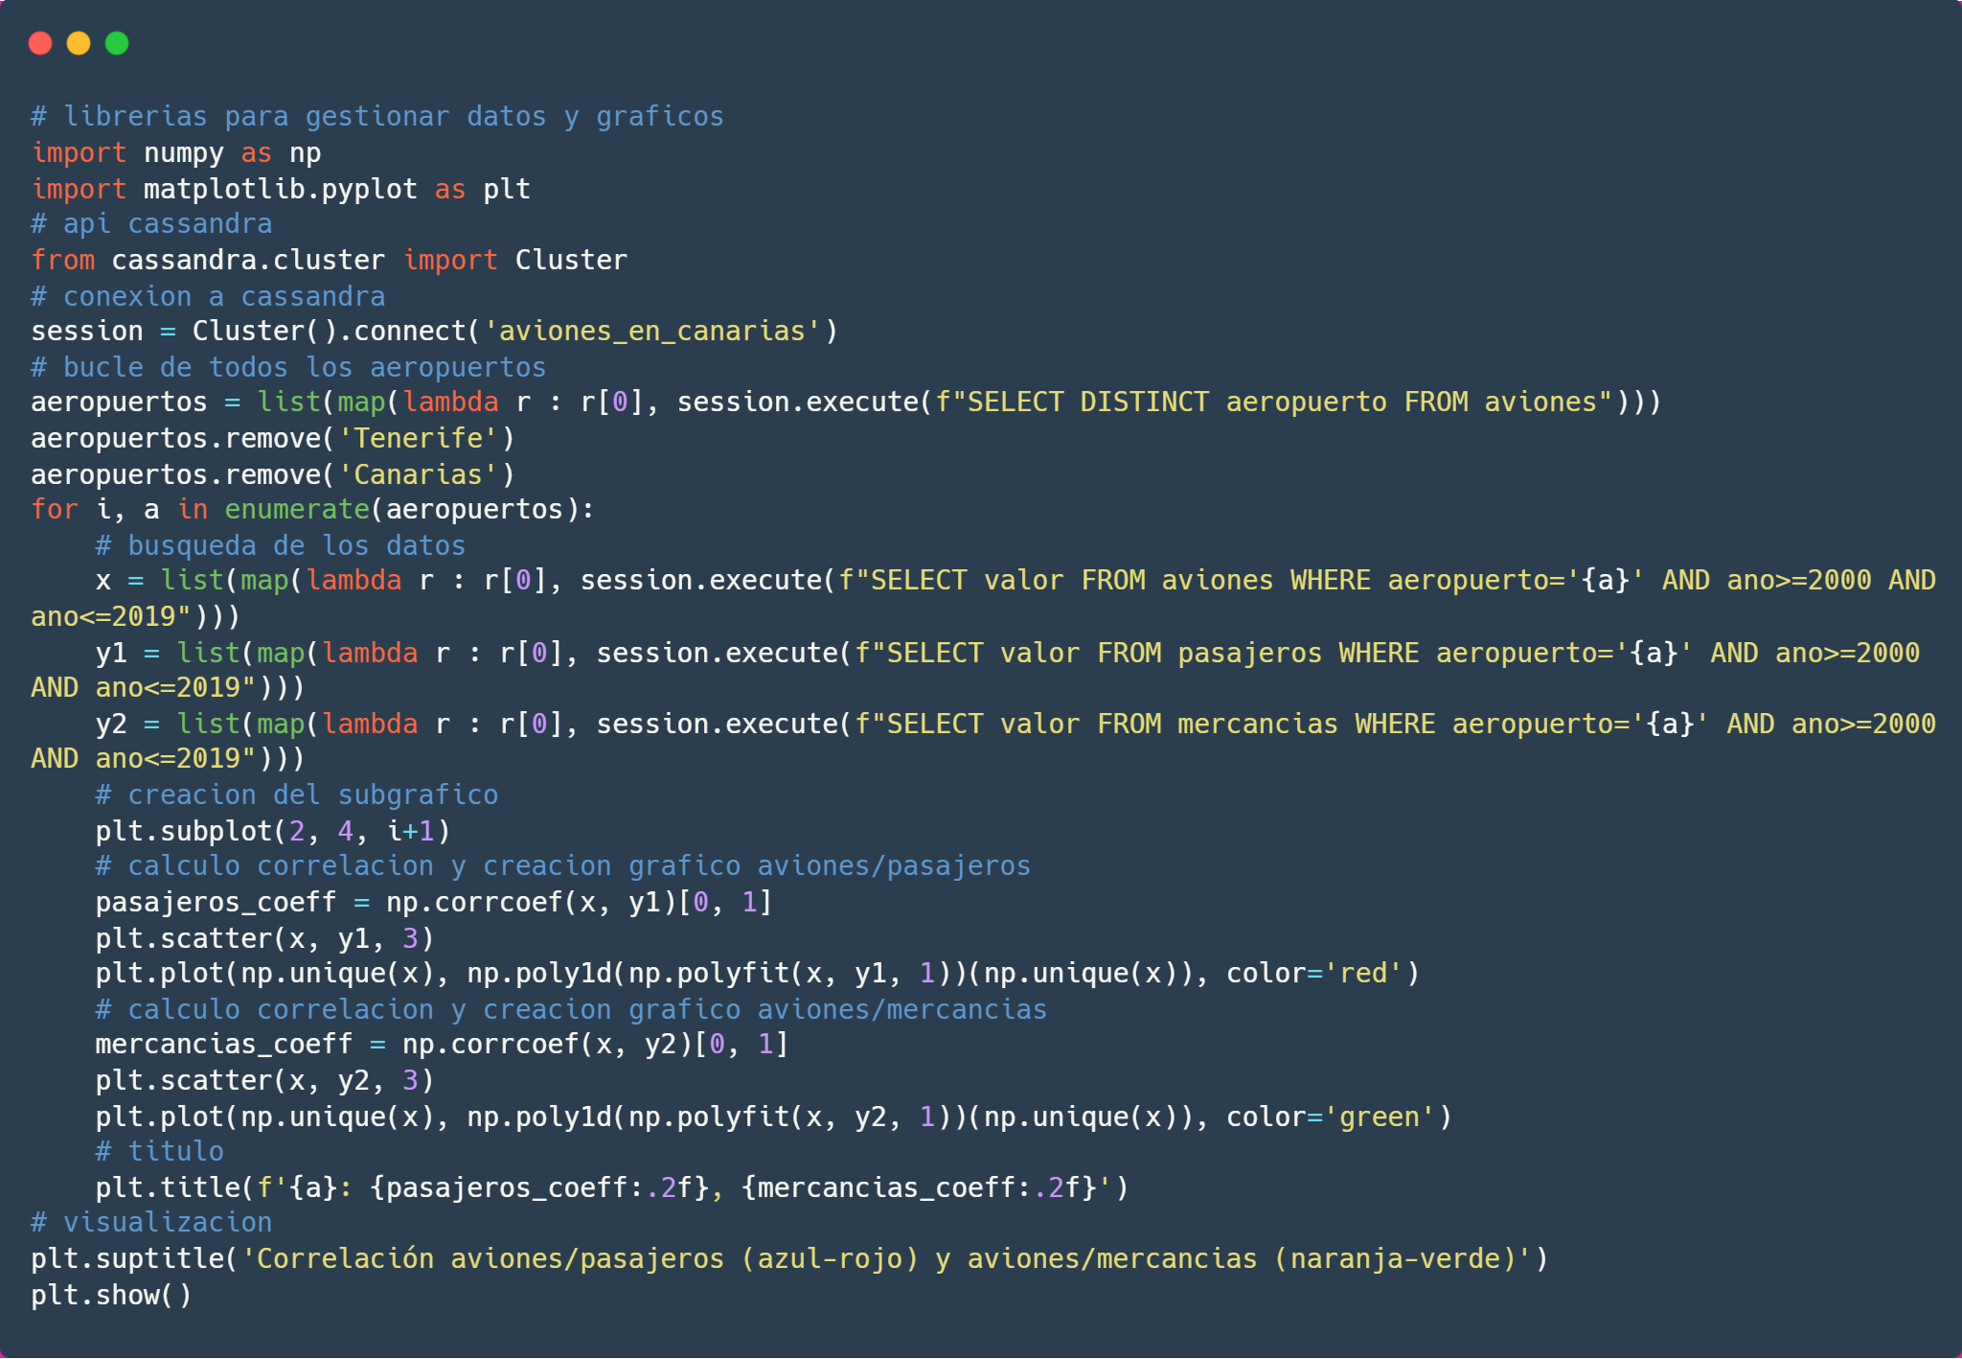
Cálculo de correlaciones
Creación lista de aeropuertos y eliminación registros agregados
Búsqueda datos
Creación grafico (transparencia siguiente)

Slide 7
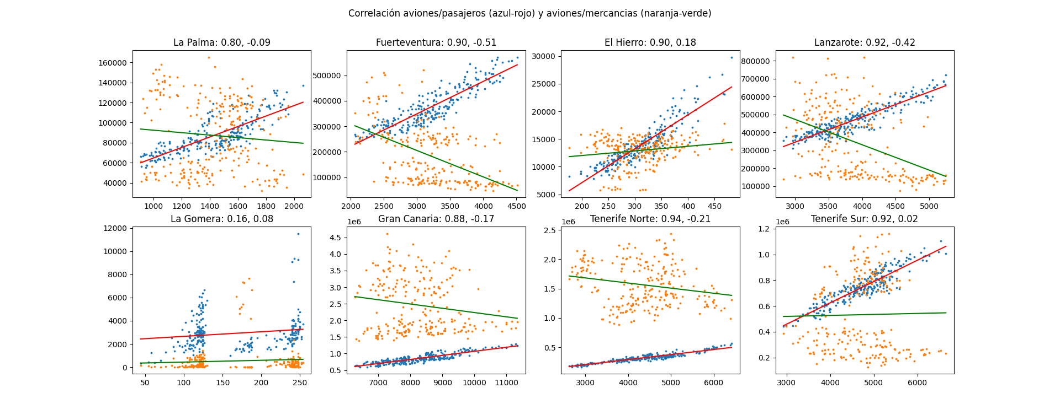
En la mayoria de los aeropuerto numero de aviones y de pasarejos son fuertemente correlados No se puede decir lo mismo del numero de aviones y la cantidad de mercancia

Slide 8
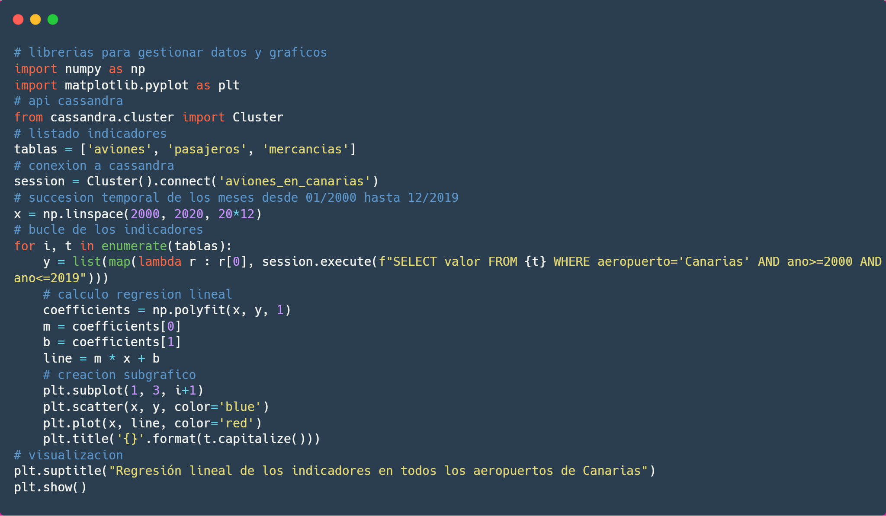
Cálculo de regresión lineal
Creación sucesión temporal
Búsqueda datos agregados de todas las islas
Creación grafico (transparencia siguiente)

Slide 9
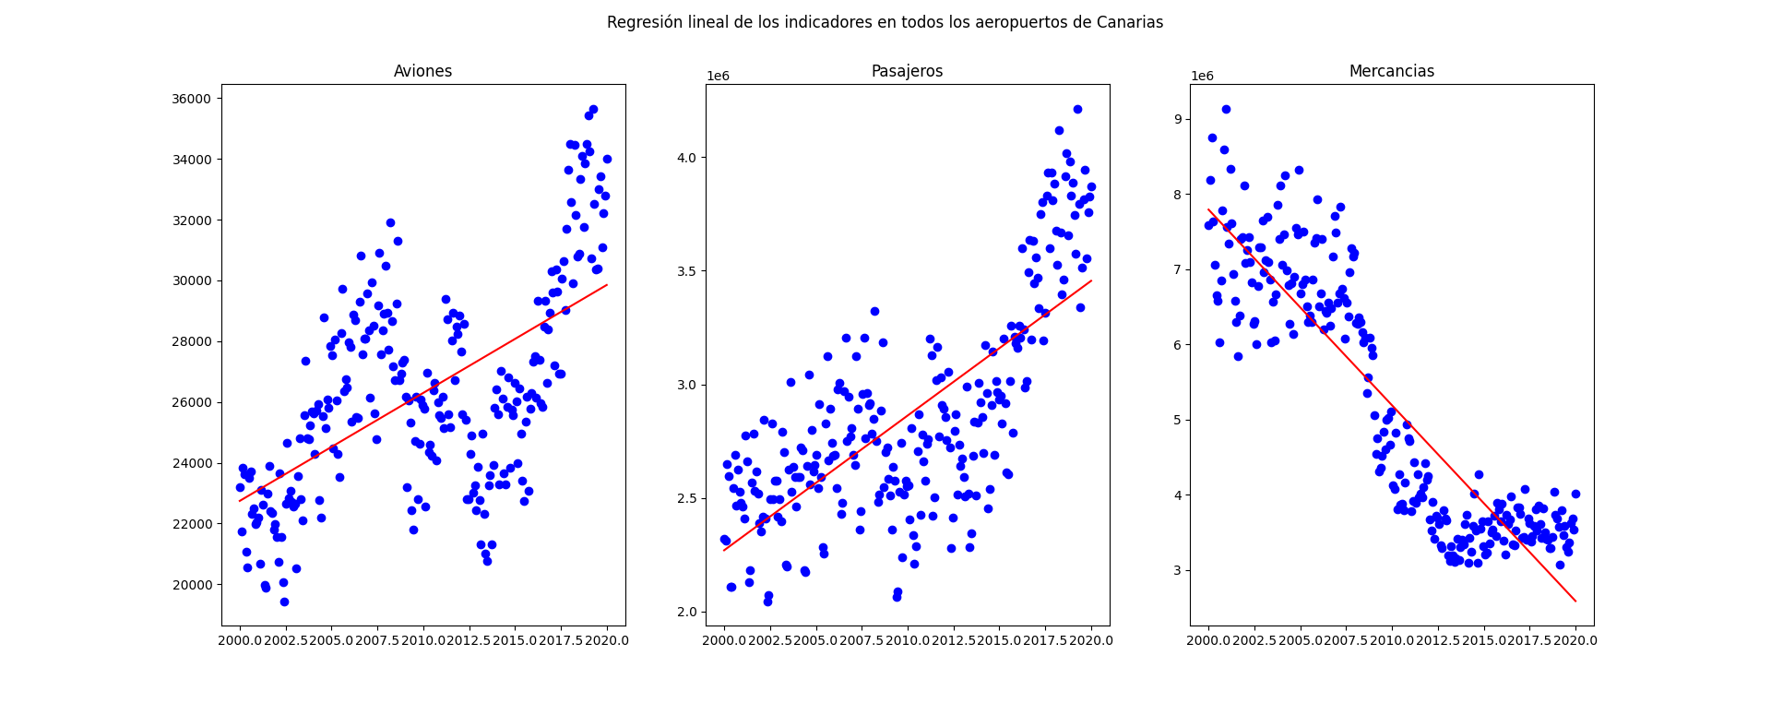
Número de aviones y pasajeros van subiendo cada año, lo contrario las mercancias

Slide 10
Consultas
CREATE TABLE IF NOT EXISTS aviones(aeropuerto text, ano int, mes int, valor int, PRIMARY KEY (aeropuerto, ano, mes));
INSERT INTO aviones(aeropuerto, ano, mes, valor) VALUES (‘Tenerife Norte’, 2005, 10, 198267);
SELECT COUNT(*) FROM aviones;
SELECT DISTINCT aeropuerto FROM aviones;
SELECT valor FROM aviones WHERE aeropuerto=‘Tenerife Norte' AND ano>=2000 AND ano<=2019;
SELECT valor FROM aviones WHERE aeropuerto='Canarias' AND ano>=2000 AND ano<=2019;

